Slide 1

Organización del cuerpo humano y Transporte de sustancias a través de las membranas celulares
Dr. Johnnathan Emanuel Molina
Médico y Cirujano
Fisiología Humana

Slide 2

BIENVENIDOS!!

Slide 3
Organización y regulación
-Homeostasis
-División de líquidos corporales
-El cuerpo humano se divide en sistemas que trabajan entre si.
-Retroalimentación (feedback)
Negativa
Positiva :
1)Factores de Coagulación
2)Parto
3)Generación de señales nerviosas
Control Adaptativo (aprendizaje, correcciones..feedback negativo retardado)

Slide 4
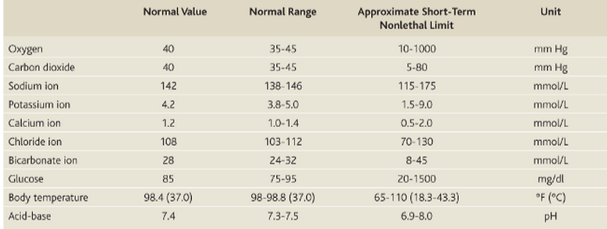
Componentes del L.E.C.

Slide 5
MEMBRANA CELULAR
La bicapa lipídica evita el desplazamiento de sustancias hidrosolubles; no así, las sustancias liposolubles que la atraviesan con facilidad.
Las moléculas proteicas de la membrana constituyen una ruta alternativa para el transporte de sustancias hidrosolubles o con mayor peso molecular
La mayor parte de las moléculas proteicas de la membrana pueden actuar como:
Proteínas transportadoras: Se unen a moléculas y sufren un cambio de configuración que las traslada.
Proteínas de canales: Forman una vía hídrica que permite a las moléculas atravesar la membrana.

Slide 6
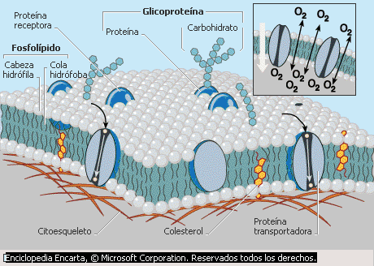
ESTRUCTURA DE LA MEMBRANA CELULAR

Slide 7
COMPOSICIÓN QUÍMICA DE LOS LÍQUIDOS INTRA(LIC) Y EXTRACELULAR(LEC)
LEC LIC
Na + 142 mEq/l 10 mEq/l
K+ 4 mEq/l 140 mEq/l
Ca ++ 2,4 mEq/ l 0,0001 mEq/l
Mg ++ 1,2 mEq/l 58 mEq/l
Cl- 103 mEq/l 4 mEq l
HCO3- 28 mEq/l 10 mEq/l
Fosfatos 4 mEq/L 75 mEq/L
SO4 - 1 mEq/l 2 mEq/ l
Glucosa 90 mg/dl 0 a 20 mg/ dl
Aminoácidos 30 mg/dl 200 mg dl
Colesterol
Fosfolípidos. 0,5 g/dl 2 a 95 g/ dl ?
Grasa neutra
PO2 35 mmHg 20 mmHg?
PCO2 46 mmHg 50 mmHg?
pH 7,4 7
Proteínas 2 g/dl 16 g/ dl
(5 mEq/l) (40 mEq/ l)
“Un desequilibrio en equilibrio”

Slide 8
Transporte a través de la membrana…
  Transporte Pasivo (Difusión)
  Transporte activo

Slide 9
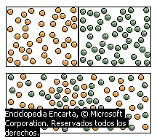
DIFUSIÓN
Es el movimiento continuo ALEATORIO de las moléculas entre sí a través de espacios intermoleculares o a través de la membrana.
Existen dos clases de difusión:
Difusión simple, que indica que las moléculas atraviesan la membrana sin unirse a proteínas transportadoras
Difusión facilitada

Slide 10
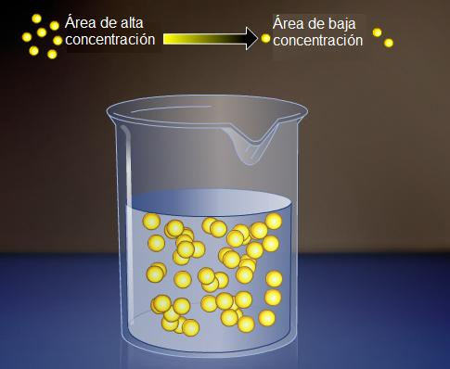
DIFUSIÓN SIMPLE
El movimiento cinético de las moléculas se produce:
1) A través de una abertura de la membrana a través de espacios intermoleculares sin ninguna interacción con las proteínas transportadoras de la membrana
2)A través de proteínas de canal

Slide 11
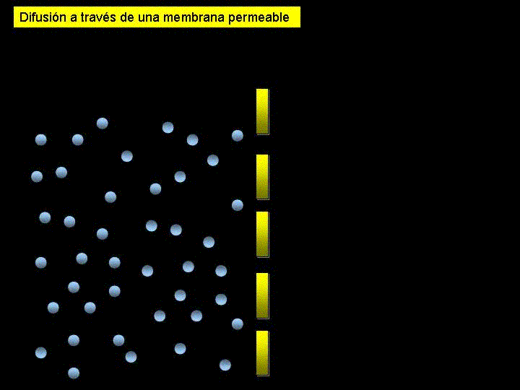

Slide 12
DIFUSIÓN FACILITADA
Precisa la interacción de una proteína transportadora que ayude al paso de las moléculas o los iones a través de la membrana mediante su unión química.

Slide 13
DIFUSIÓN DE SUSTANCIAS LIPOSOLUBLES A TRAVÉS DE LA BICAPA LIPÍDICA
La velocidad de una sustancia a través de la membrana celular es directamente proporcional a su solubilidad en los lípidos.
El oxígeno, el CO2 y los alcoholes participan de esta importante propiedad

Slide 14
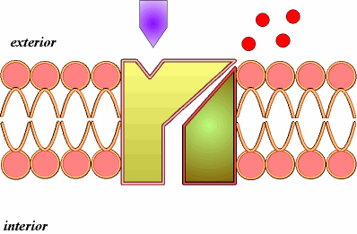
DIFUSIÓN DE AGUA Y OTRAS MOLÉCULAS INSOLUBLES
El agua atraviesa fácilmente la membrana celular pasando por los canales de proteínas selectivos que tienen siempre abiertas sus compuertas.
(¿Cómo se llaman estos canales proteicos?)….
A medida que las moléculas se tornan más grandes su capacidad para atravesar la membrana disminuye rápidamente

Slide 15
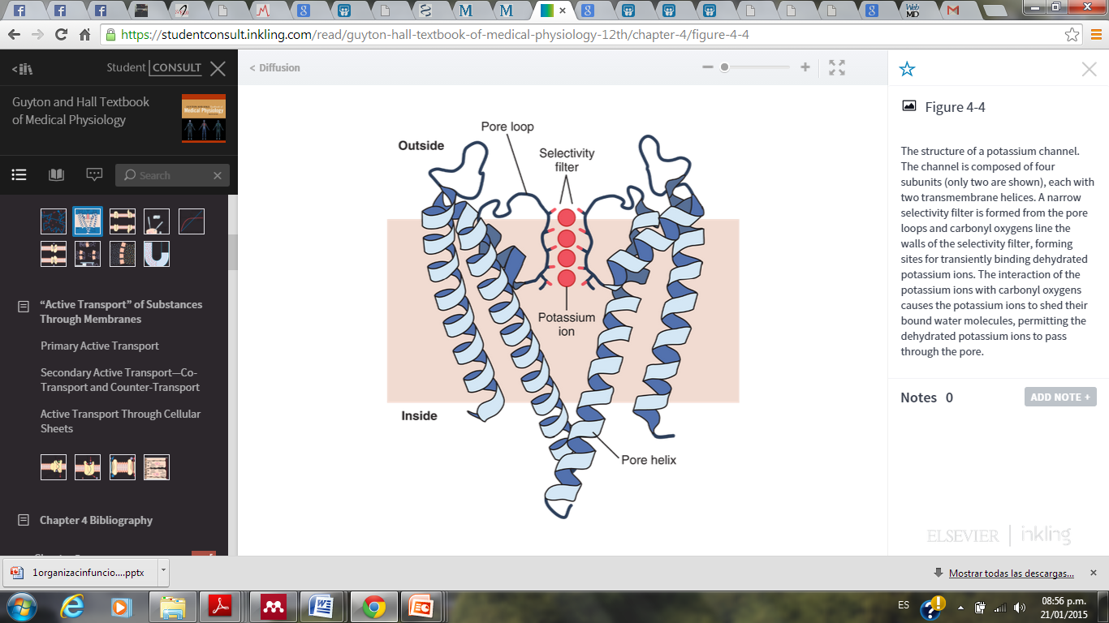
-Carga eléctrica
-Peso Molecular
-Solubilidad en grasa
Selectividad de los canales proteicos
Canal de K+

Slide 16
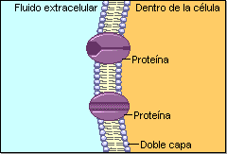

Slide 17
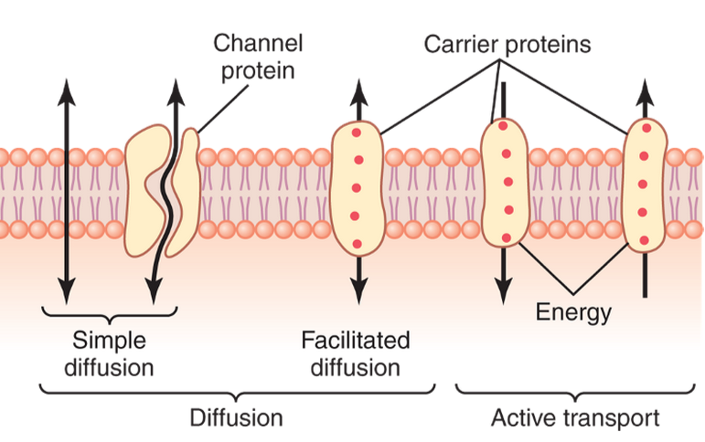

Slide 18
ACTIVACIÓN DE LOS CANALES PROTEICOS
La apertura y el cierre de las compuertas están controlados de dos maneras:
Activación por voltaje
Activación química (por ligando)

Slide 19
ACTIVACIÓN POR VOLTAJE
La compuerta responde al potencial eléctrico que se establece a través de la membrana celular.
Ej.:Cuando hay una carga negativa intensa en el interior de la membrana celular las compuertas de sodio del exterior permanecen firmemente cerradas y cuando el interior de la membrana pierde su carga negativa estas compuertas se abren. (y el K+?)
Este es el mecanismo básico para generar los potenciales de acción nerviosos responsables de las señales nerviosas
-¿Cómo se le llama a la generación de un potencial de acción?
-3 ejemplos de señales nerviosas?

Slide 20
ACTIVACIÓN QUÍMICA (por Ligando)
Las compuertas se abren por la unión de una sustancia (ligando) al canal.
Produce un cambio conformacional(de enlaces químicos)
Ej.: acetilcolina (Ach)
Es importante para la transmisión de la señal nerviosa de una célula nerviosa a otra o desde una célula nerviosa a una muscular para la contracción muscular.
-¿Cómo se le llaman a las moléculas que transmiten señales nerviosas?

Slide 21
DIFUSIÓN FACILITADA(Transportador)
Utiliza una proteína “transportadora” específica
-Diferencia principal entre Difusión Simple y Difusión Facilitada?
OJO: No es una proteína de CANAL sino TRANSPORTADORA!!!
Vmáx
-Glucosa GLUT
-Aminoácidos
¿Cómo se activa?

Slide 22
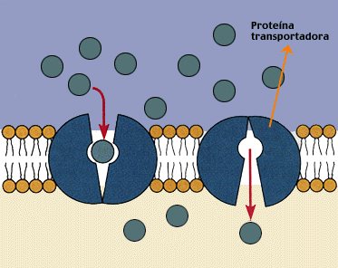

Slide 23
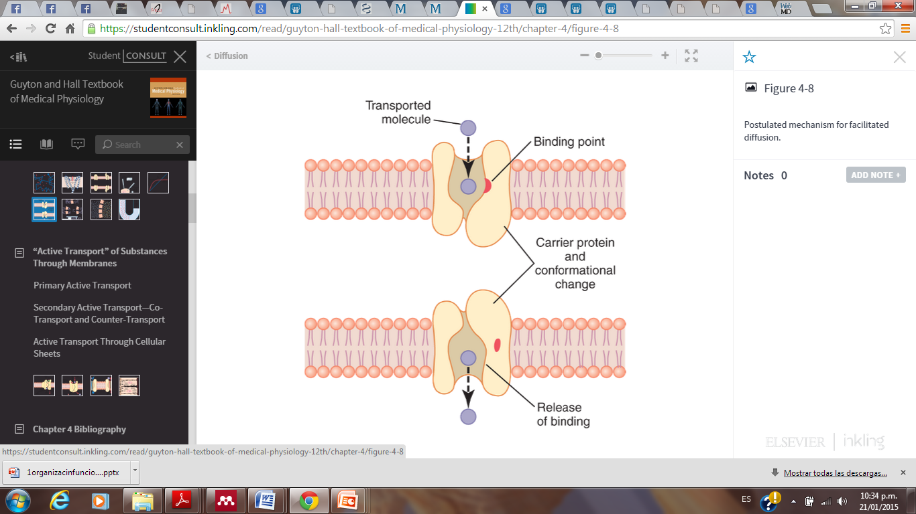

Slide 24
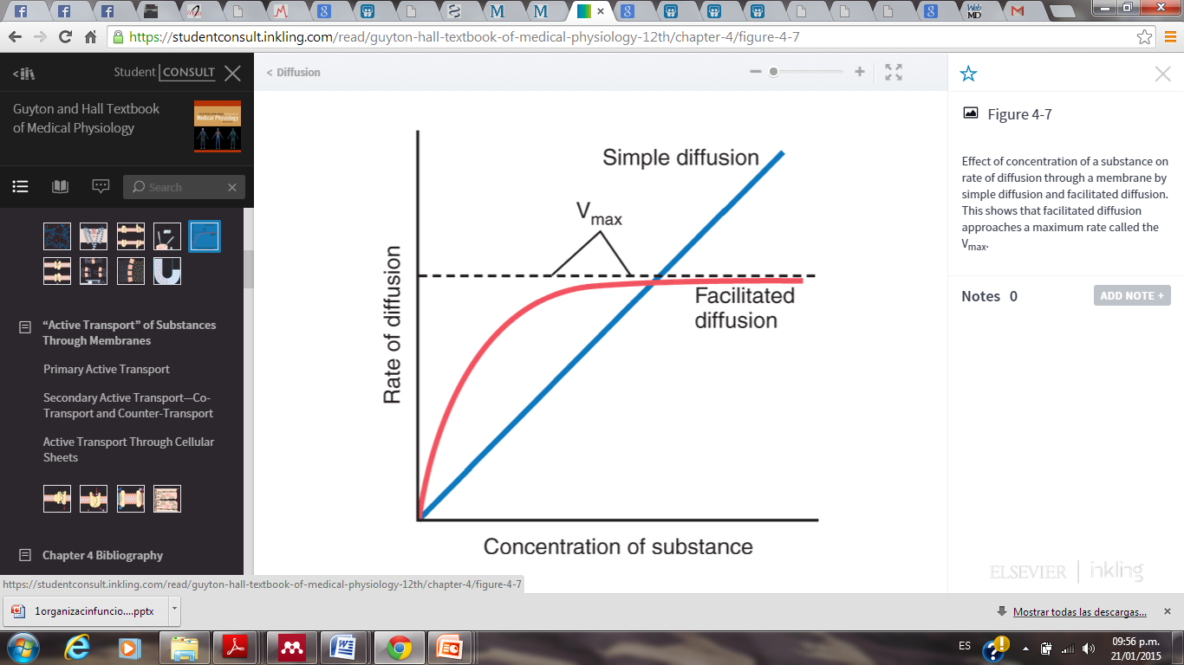
¿Qué significa proporcional?...
Y directamente proporcional?

Slide 25
Factores que influyen en la velocidad NETA de difusión…
Diferencia de Concentración a través de la membrana
Diferencia de Potencial eléctrico(de membrana)…. Potencial de Nernst!
Diferencia de Presión a través de la membrana
Temperatura
Grosor de la membrana
Liposolubilidad de la sustancia
Tamaño de los poros de la membrana
Peso molecular de la sustancia a difundir
¿Qué más?

Slide 26
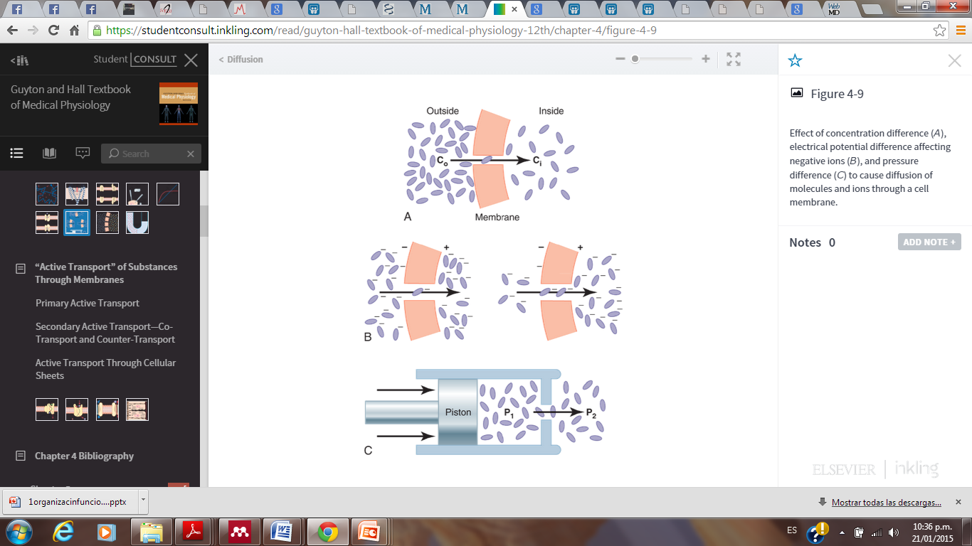

Slide 27
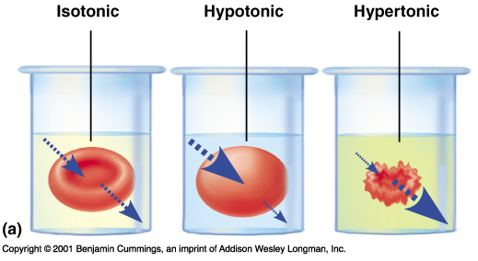

Slide 28
ÓSMOSIS
Movimiento neto de Agua por las diferencias en su concentración.
(¿De qué región a qué región se mueve?)
El agua es la sustancia más abundante que difunde a través de la membrana celular.
Sin embargo, la cantidad que difunde en ambas direcciones está equilibrada en forma tan precisa que se produce un movimiento neto cero de agua; y por tanto, el volumen celular permanece constante

Slide 30
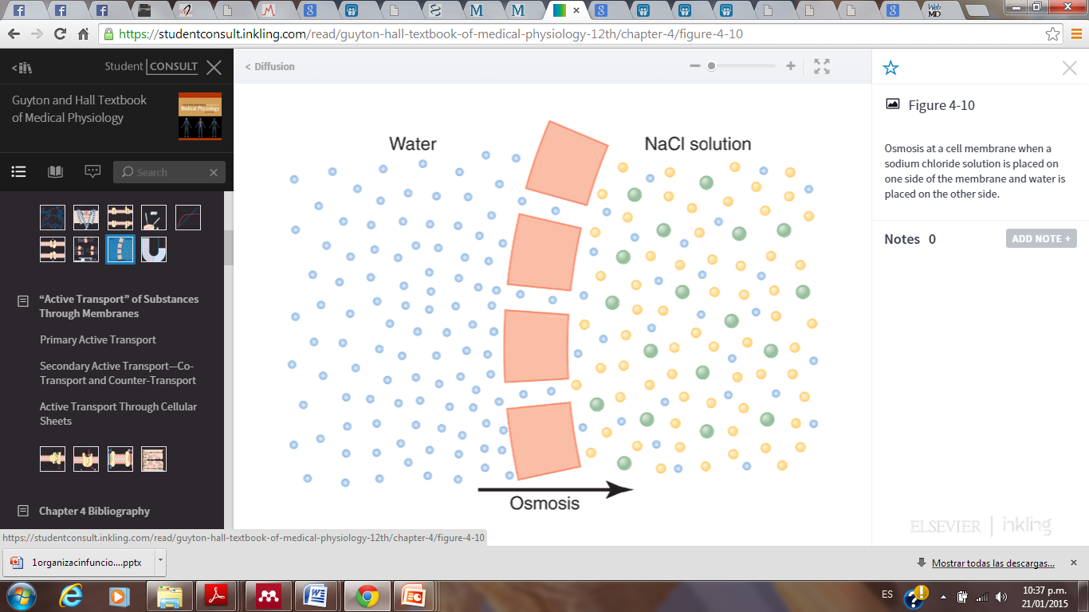
NaCl + H2O
H2O
¿Hacia dónde difunde el agua?

Slide 31
PRESIÓN OSMÓTICA
Es la cantidad de presión necesaria para detener la ósmosis
El factor que determina la presión osmótica de una solución no es la masa del soluto, sino la concentración o el número de partículas de la solución

Slide 32
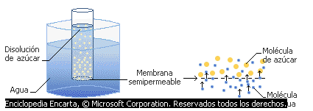
Ósmosis y Presión Osmótica

Slide 33
OSMOLALIDAD: EL OSMOL
-Concentración de una solución en función del número de partículas.
-Un osmol es 1g de peso molecular de un soluto no disociado.
Ej.: 180 g de glucosa son equivalentes a un osmol de glucosa porque la glucosa no se disocia en iones
La osmolaridad normal de los LIC y LEC es de 300 mosm/Kg y la presión osmótica es de 5500 mmHg.
¿Cuál es la diferencia entre Osmolaridad y Osmolalidad?
(diferencia <1%)

Slide 34
TRANSPORTE ACTIVO
Transporte de moléculas en “contra corriente” (contra un gradiente de concentración, presión o gradiente eléctrico).
Ejemplos: sodio, potasio, cloruro, calcio, hierro, hidrógeno, yoduro, urato, diversos azúcares y la mayor parte de aminoácidos

Slide 35
TRANSPORTE ACTIVO
Según el origen de la energía que se utiliza para producir el transporte:
Transporte activo primario: ATP
Transporte activo secundario: La energía procede secundario a la que se almacena bajo la forma de diferencia de concentración iónica a ambos lados de la membrana y que aparece gracias al transporte activo primario.
OJO: El Transporte activo TAMBIÉN utiliza proteínas TRANSPORTADORAS…
PERO en el transporte activo tienen la capacidad de transferir energía
para mover las moléculas en contra de su gradiente de concentración.

Slide 36
TRANSPORTE ACTIVO PRIMARIO
BOMBA SODIO-POTASIO
Se encuentra en todas las células del cuerpo
Mantiene las diferencias de concentración del Na+ y K+
Por tanto… mantiene un potencial eléctrico negativo en el interior de las células
3 sitios para el Na+, 2 sitios para el K+ y tiene actividad ATPasa
Puede funcionar a la inversa… ¿Cómo?
Naturaleza electrógena…¿Porqué?
Regula el Volumen Celular¿Cómo? PRODUCE ÓSMOSIS!!!
(se hincharían si dejaran de funcionar)

Slide 37
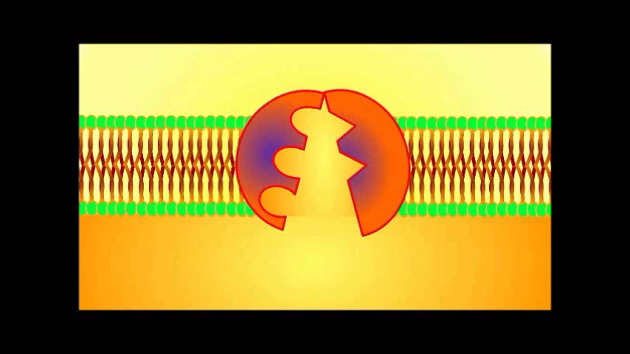

Slide 38
Otros ejemplos de Transporte activo PRIMARIO…
Calcio:
2 localizaciones:
1)Membrana celular…. ¿Dónde hay más Ca++?
2)Organelos (mitocondria, Retículo Sarcoplásmico)
Hidrógeno:
2 localizaciones:
1)Células parietales en el estómago
2)Células intercaladas en el conducto colector y túbulos distales del riñón

Slide 39
TRANSPORTE ACTIVO SECUNDARIO
Cuando se produce el transporte activo PRIMARIO de sodio hacia fuera de la célula, la energía de difusión del sodio le permite arrastrar otras sustancias junto con él.
La TENDENCIA que tiene el Na+ a entrar a la célula le brinda energía a los transportadores…

Slide 40
COTRANSPORTE
Para que el sodio arrastre otra sustancia con él es necesario un mecanismo de acoplamiento, mediante una proteína transportadora
El transportador actúa como punto de unión tanto para el sodio como para la sustancia que se va a cotransportar
Una vez que los dos están unidos el gradiente de energía del ión sodio hace que este ión y la otra sustancia sean transportados juntos hacia el interior de la célula.
Cotransporte Na+/Glucosa (Ambos entran a la célula)
Cotransporte Na+/Aminoácidos

Slide 41
CONTRATRANSPORTE
El ión sodio se une a la proteína transportadora en la cara externa de la membrana celular, mientras que la sustancia que va a ser contratransportada se coloca en la cara interna de la membrana
Conseguido esto, vuelve a producirse un cambio de configuración (mientras la energía del ión sodio se desplaza hacia el interior), lo que da lugar a que la otra sustancia salga de la célula.
ContraTransporte Na+/Ca++
-Sucede en casi todas las células
-Entra el Na+ y sale Ca++
ContraTransporte Na+/H+
-Túbulos proximales del riñón(y en otros tejidos)
-El objetivo es eliminar los H+(que actúan como ácidos)

Slide 42
TRANSPORTE A TRAVÉS DE CAPAS CELULARES
El mecanismo básico para el transporte de una sustancia a través de una lámina celular es:
1) Transporte activo a través de la membrana celular de un polo de las células
2) Difusión simple o difusión facilitada a través de la membrana del polo opuesto de la célula

Slide 43
SITIOS DONDE SE PRODUCE TRANSPORTE ACTIVO
Epitelio intestinal
Epitelio de túbulos renales
Epitelio de las glándulas exócrinas
Epitelio de la vesícula biliar
Membrana del plexo coroideo del cerebro
El objetivo es absorber nutrientes,
Concentrar sustancias o eliminar
Toxinas…

Slide 44
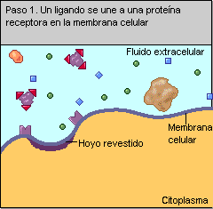
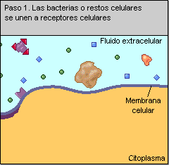
Transporte de Macromoléculas
Endocitosis Fagocitosis
(invaginación) (grandes moléculas, fusión con lisosomas)

Slide 45
Entonces…
¿Cómo se transporta la Glucosa a través de la membrana celular?
¿Qué mecanismo de transporte utiliza el agua?

Slide 46


Slide 47
La dulzura de una buena amistad fortalece el ánimo…

Slide 48
Feliz Día!!

